Slide 1

Tutorial 6
Ajabar Linear Elementer I
MATA4112

Slide 2
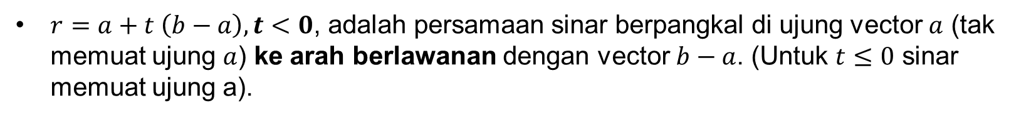
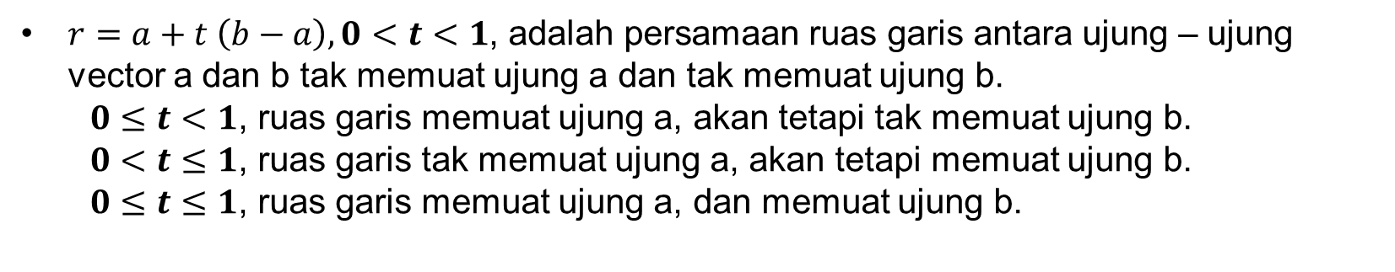
PERSAMAAN PARAMETER GARIS

Slide 3
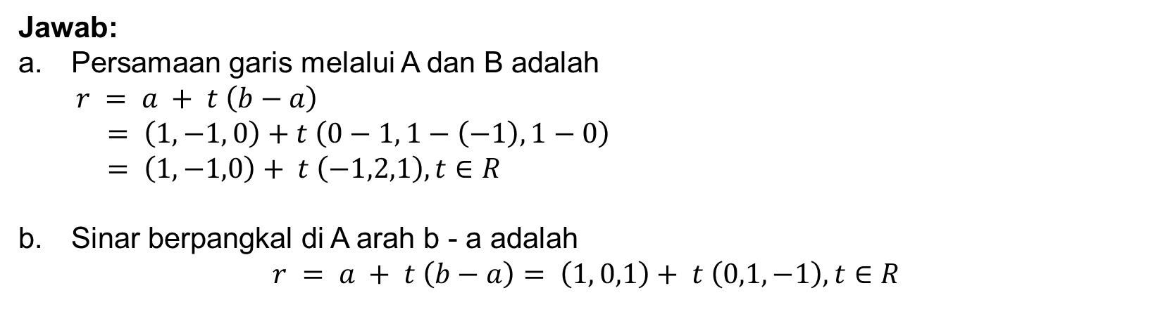
PERSAMAAN PARAMETER GARIS
Contoh:
Diberikan titik – titik A dan B dengan vector posisi masing – masing a = (1,01) dan b = (1,1,0).
Tentukan:
Persamaan garis melalui A dan B
Sinar berpangkal di A pada arah b – a memuat a

Slide 4
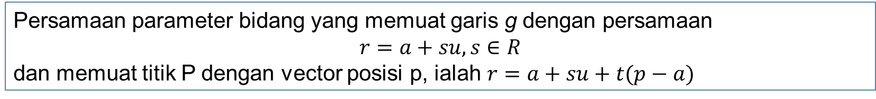
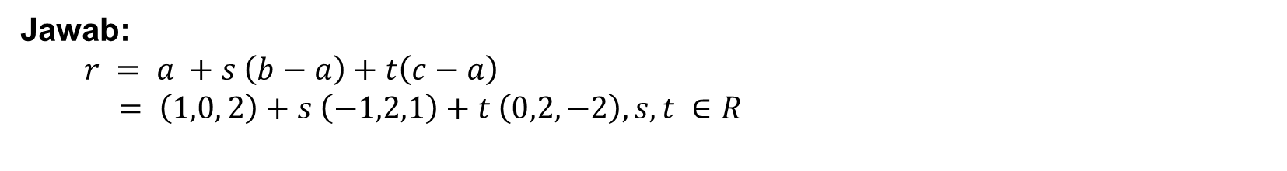
PERSAMAAN PARAMETER BIDANG
Contoh:
Tentukan persamaan bidang memuat tiga titik dengan vector posisi a=(1,0,2), b=(0,2,1), c=(1,2,0) dengan mengambil vector posisi bidang a

